Slide 1


EPELLE-MOI
AFRIQUE DU SUD
« French Spelling Bee »
WEBINAIRE NOVEMBRE 2020
Notes:
Spell bonjour

Slide 2
Coordinatrice « Epelle-moi »
Consultante en Education;
Expérience;
Rôle.
muriel@africanspellingbee.com
Notes:
Muriel

Slide 3
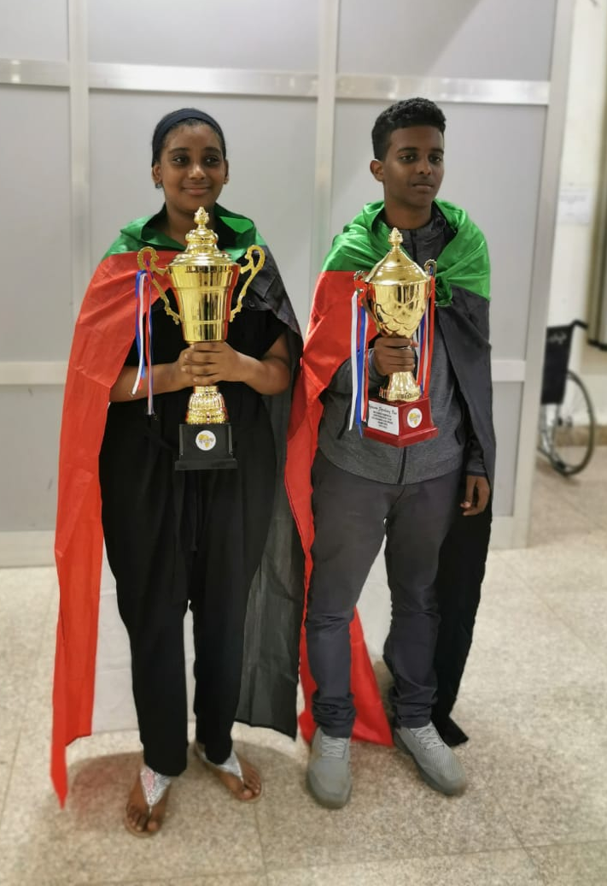
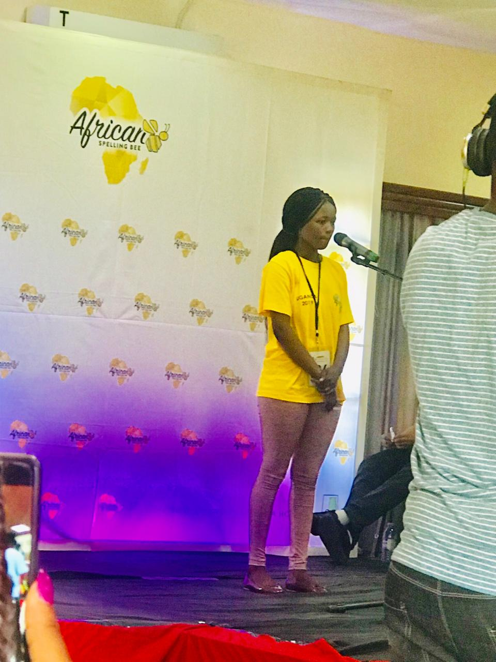
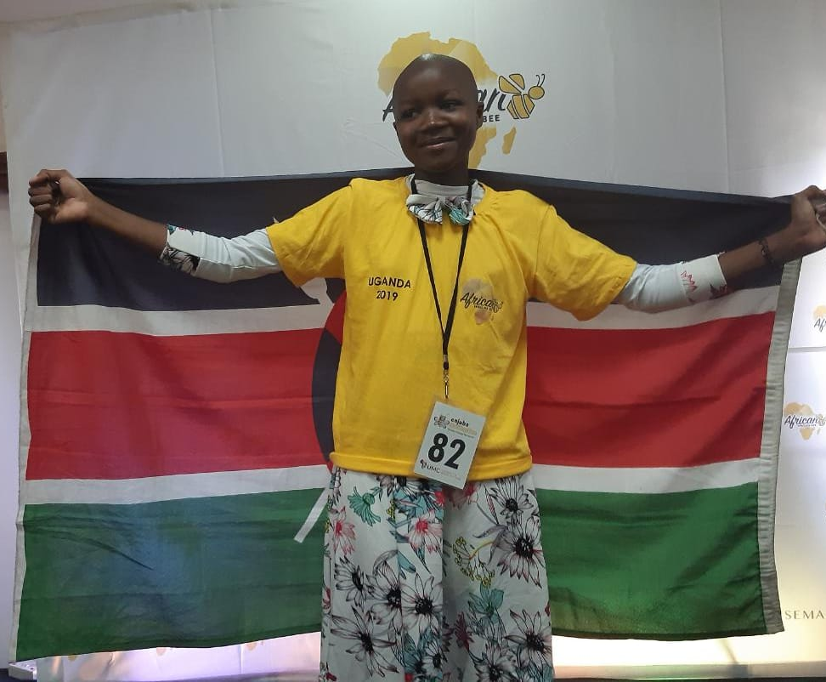
AFRICAN SPELLING BEE FEDERATION
Notes:
Show movie

Slide 4
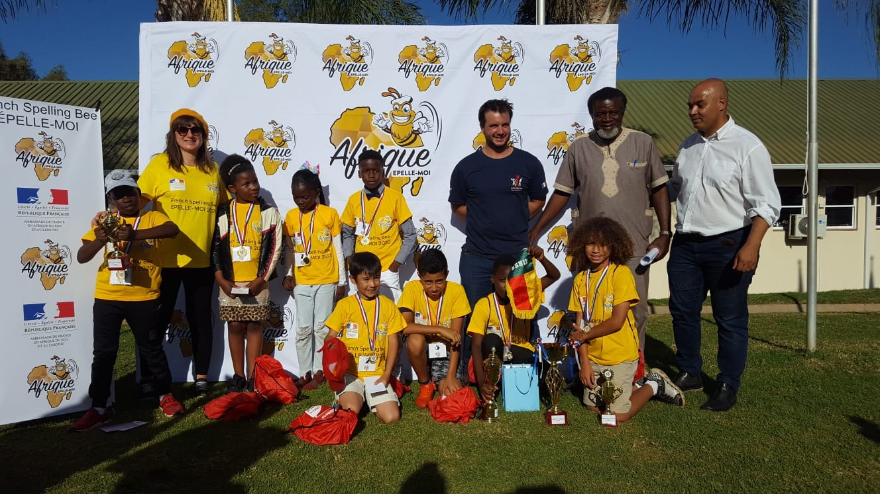
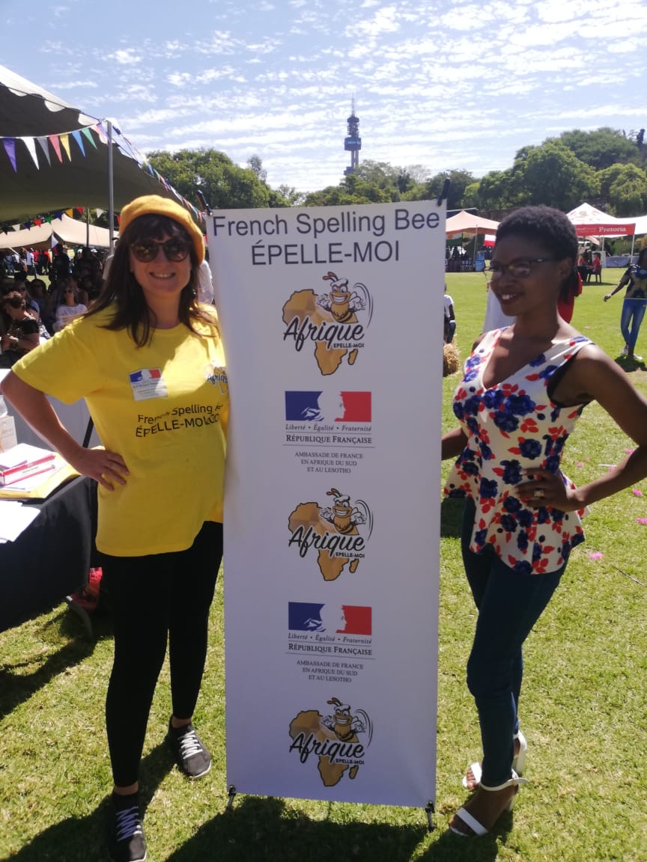
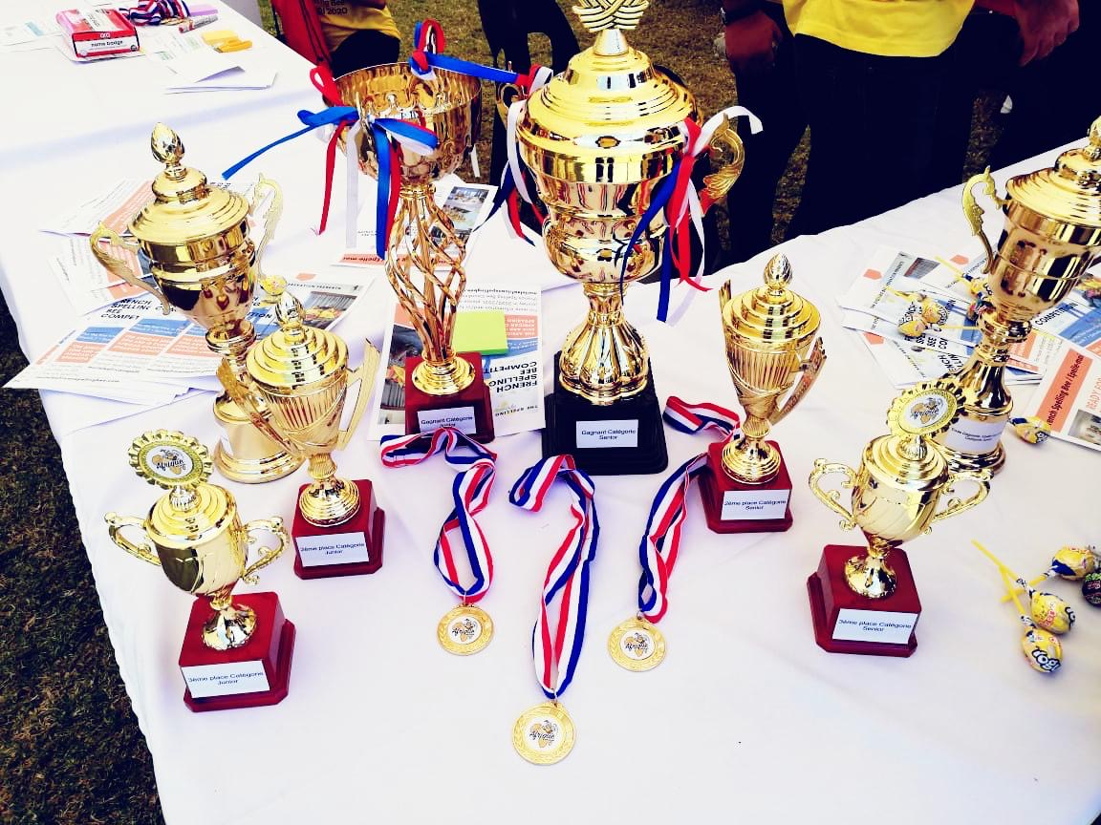
EPELLE-MOI AFRIQUE DU SUD
Notes:
Show movie

Slide 5
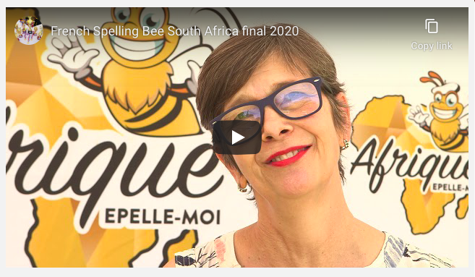
Notre vidéo

Slide 6
Les objectifs:
Pratiquer & perfectionner le vocabulaire;
Améliorer la mémoire & la prononciation;
Encourager la lecture;
Développer l’orthographe dans la langue française;
Promouvoir l’apprentissage du français sur tout le continent Africain;
Motiver les enfants dans leur apprentissage de la langue;
Améliorer les compétences de communication et l’élocution;
Développer le multiculturalisme.
Notes:
Roger + Muriel

Slide 7
Notre vision
2019/2020: PHASE PILOTE – écoles de Pretoria / Johannesburg
Finale 7 Mars – journée de la Francophonie;
Compétitions ‘écoles / régionales’.
2020/2021: Afrique du Sud
Compétitions ‘écoles / régionales / nationales’.
2020/2021: African continent
Compétitions ‘écoles / régionales / nationales / continentales’.
Notes:
Roger
Videos English spelling Bee

Slide 8
20 écoles
12 écoles Gauteng
4 écoles KZN
4 écoles Western Cape

Slide 9
3 catégories
SENIOR NON FRANCOPHONE
GRADES
10 & 11
JUNIOR
FRANCOPHONE
SENIOR FRANCOPHONE
GRADES
4& 5
(CM1 & CM2)
A partir de
14 ans

Slide 10
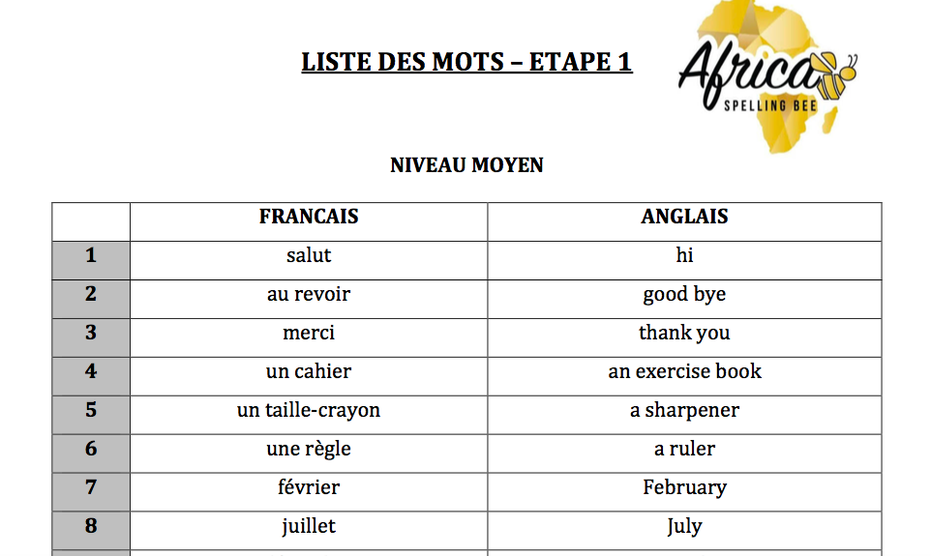
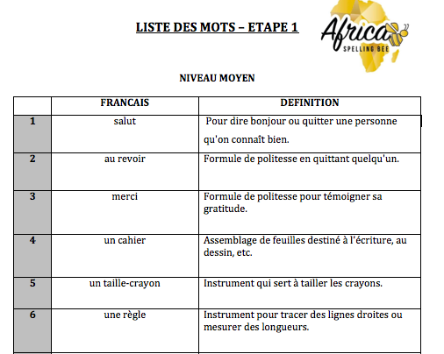

Slide 11
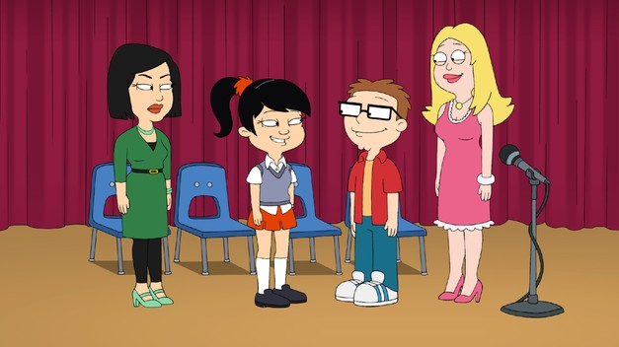
La compétition
Ressources pédagogiques à disposition;
Gratuite;
Suivi par la coordinatrice – visite d’écoles;
Certificat pour chaque participant et de nombreux prix;
3 phases:
écoles / régional / national.

Slide 12
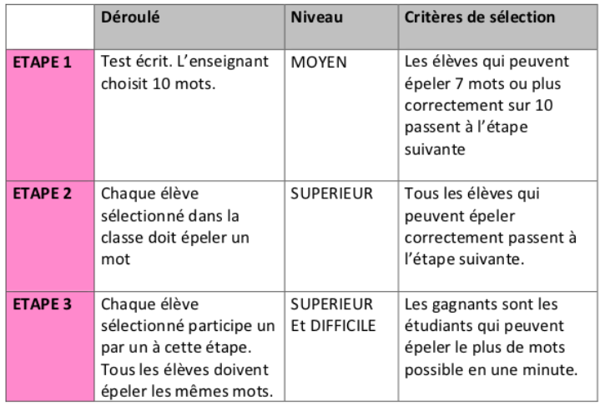
ETAPE 1: écoles

Slide 13
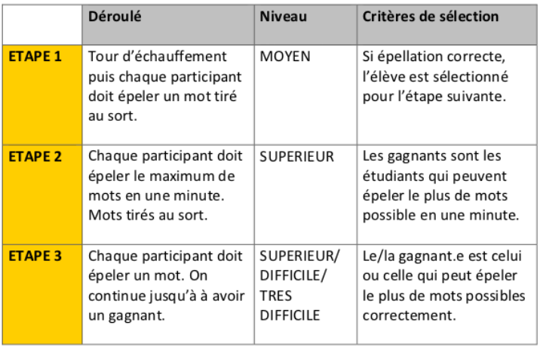
ETAPE 2: régional

Slide 14
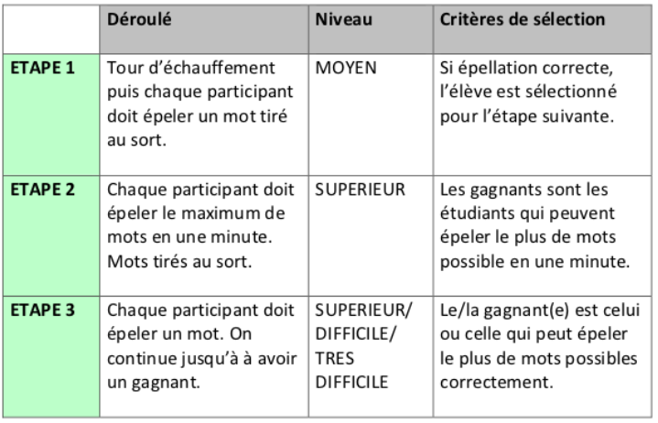
ETAPE 1: national

Slide 15
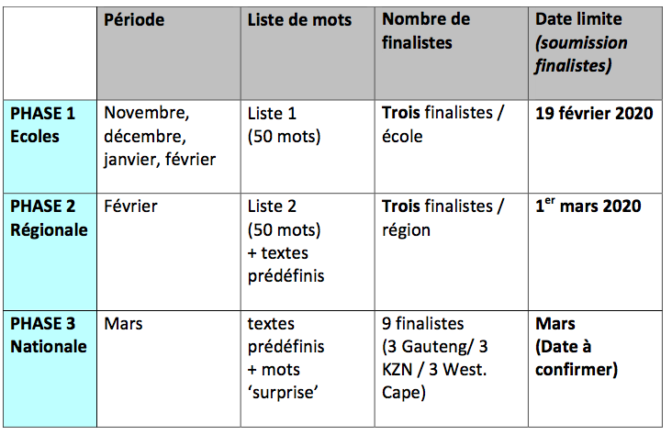

Slide 16
DOCUMENTS IMPORTANTS
Livret du professeur
Règles
Accents & terminologies
Liste de mots
Présentation
Formulaire inscription

Slide 17
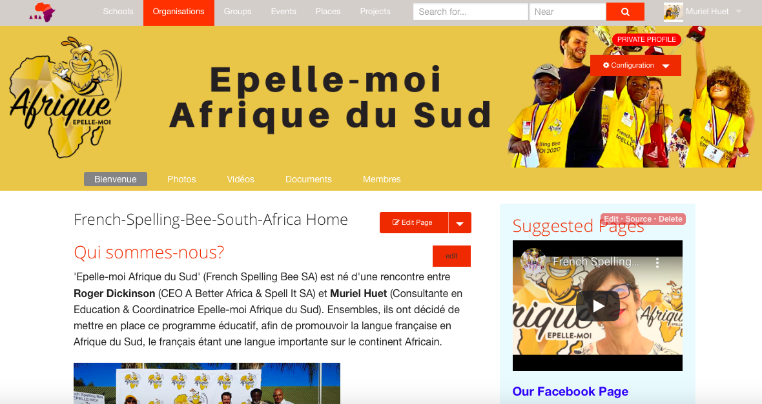
Le site internet

Slide 18
IMPORTANT
Envoyer le lien du site et la liste aux élèves dès maintenant;
Possibilité de commencer en janvier – pas de pression ☺ ;
Visites d’écoles à partir de janvier 2021;
Accès gratuit aux ressources pédagogiques
+ site internet;
Communication sur site internet et par email;
Vidéos pour étudiants + forum;
Renvoyer le formulaire d’inscription.

Slide 19


